Slide 1
Ακοολογία
Ελληνική Δημοκρατία
Τεχνολογικό Εκπαιδευτικό Ίδρυμα Ηπείρου
Ενότητα 6 : Ακουστικά προκλητά δυναμικά εγκεφαλικού στελέχους (Μέρος Α’)
Ναυσικά Ζιάβρα

Slide 2
Ανοιχτά Ακαδημαϊκά Μαθήματα στο ΤΕΙ Ηπείρου
Τμήμα Λογοθεραπείας
Ακοολογία
Ενότητα 6: Ακουστικά προκλητά δυναμικά εγκεφαλικού στελέχους (Μέρος Α’)
Ναυσικά Ζιάβρα
Καθηγήτρια
Ιωάννινα, 2015

Slide 3
Άδειες Χρήσης
Το παρόν εκπαιδευτικό υλικό υπόκειται σε άδειες χρήσης Creative Commons.
Για εκπαιδευτικό υλικό, όπως εικόνες, που υπόκειται σε άλλου τύπου άδειας χρήσης, η άδεια χρήσης αναφέρεται ρητώς.

Slide 4
Χρηματοδότηση
Το έργο υλοποιείται στο πλαίσιο του Επιχειρησιακού Προγράμματος «Εκπαίδευση και Δια Βίου Μάθηση» και συγχρηματοδοτείται από την Ευρωπαϊκή Ένωση (Ευρωπαϊκό Κοινωνικό Ταμείο) και από εθνικούς πόρους.
Το έργο «Ανοικτά Ακαδημαϊκά Μαθήματα στο TEI Ηπείρου» έχει χρηματοδοτήσει μόνο τη αναδιαμόρφωση του εκπαιδευτικού υλικού.
Το παρόν εκπαιδευτικό υλικό έχει αναπτυχθεί στα πλαίσια του εκπαιδευτικού έργου του διδάσκοντα.

Slide 5
Σκοποί ενότητας
Παρουσιάζεται η αντικειμενική μέθοδος ανίχνευσης της βαρηκοΐας

Slide 6
Περιεχόμενα ενότητας
Πηγές ABR
Steady state ABR

Slide 7
Πηγές ABR

Slide 8
Πηγές ABR
Κύμα Ι: Περιφερικό τμήμα ΑΝ
Κύμα ΙΙ: Κεντρικό τμήμα ΑΝ
Κύμα ΙΙΙ: Νευρώνες των Κοχλιακών πυρήνων
Κύμα ΙV: Σύμπλεγμα Άνω Ελαίας
Κύμα V: Έξω Λημνίσκος - Κάτω διδύμιο

Slide 9
Πηγές ABR (2)
Τα μέρη του κύματος

Slide 10
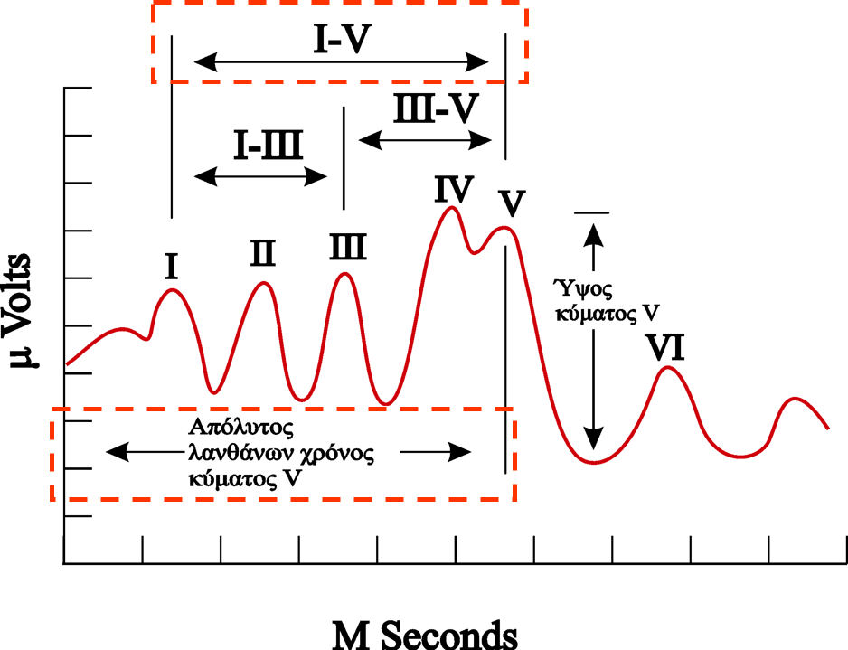
Πηγές ABR (3)
Συμβατικά - Standard ABR

Slide 11
Διαγνωστικές δυνατότητες
Πρώιμα προκλητά δυναμικά του εγκεφαλικού στελέχους
Προσδιορισμός ουδού ακουστικότητας με προσέγγιση περίπου 10 dB HL για τις συχνότητες 500, και 1000 έως 3000 Ηz.
Διαφορική διάγνωση Κοχλιακής - οπισθοκοχλιακής βλάβης, Ακουστικής νευροπάθειας. Χρησιμοποιούμε Tone burst για τη συχνότητα των 250 και 500 Hz και Clicks για τις υπόλοιπες συχνότητες.

Slide 12
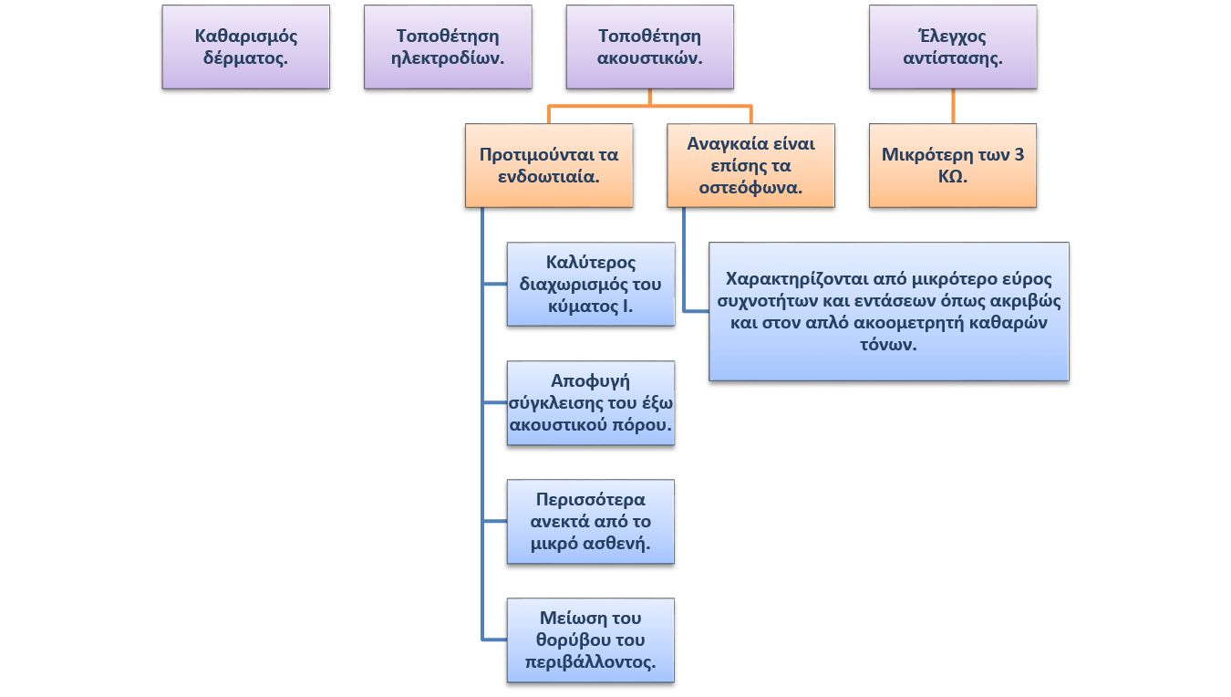
Προετοιμασία εξεταζόμενου πριν την εκτέλεση των ABR

Slide 13
Ακουστικά
Ακουστικά ενδωτιαίου τύπου

Slide 14
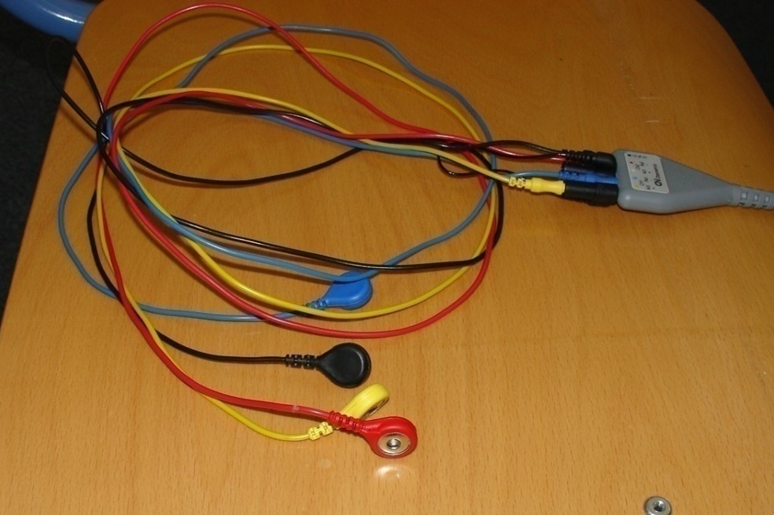
Ηλεκτρόδια
Ηλεκτρόδια ABR

Slide 15
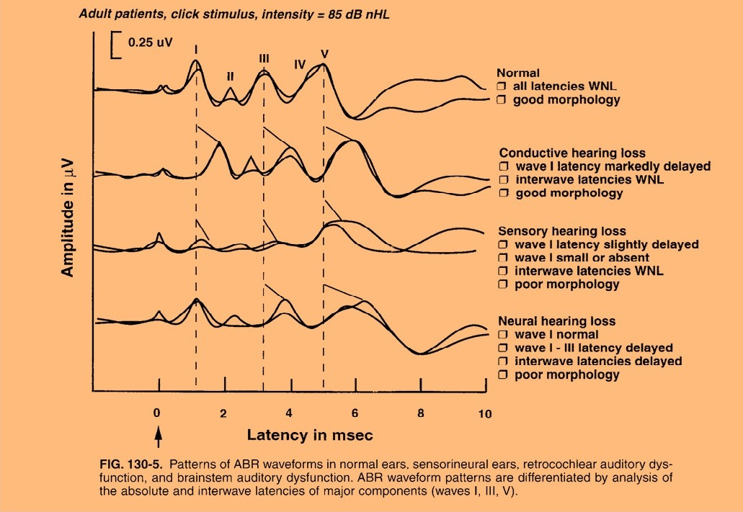
Κυματομορφές ABR
Τύποι κυματομορφών ABR

Slide 16
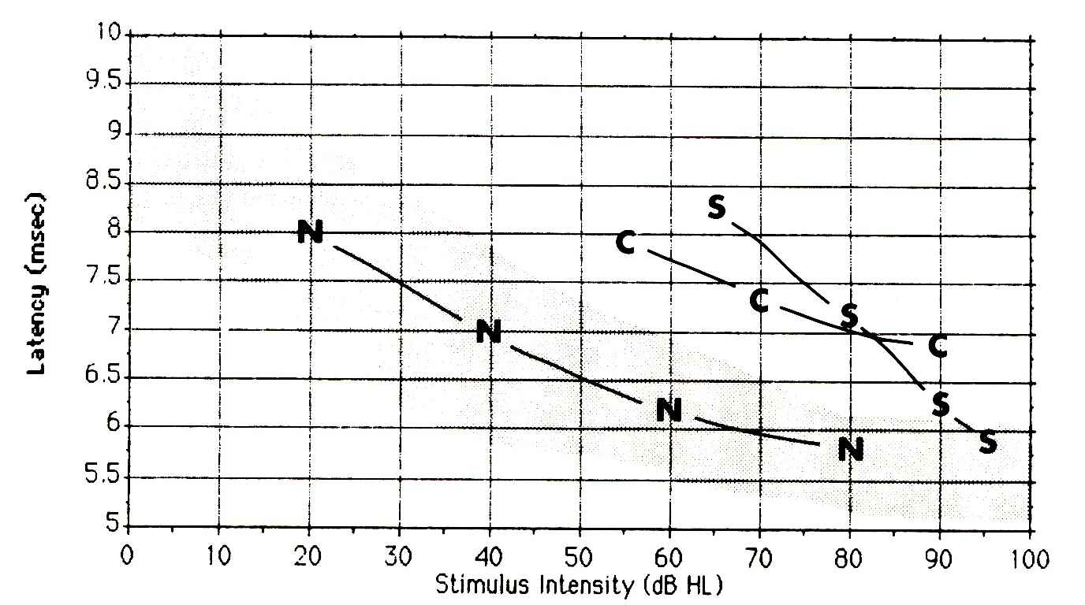
Κυματομορφές ABR (2)
ΑΒR - Σχέση λανθάνοντα χρόνου κύματος V και έντασης ηχητικού ερεθίσματος

Slide 17
Steady state ABR

Slide 18
Steady state ABR (ASSR)
Αποτελούν εξέλιξη των ABR που χρησιμοποιείται για τον έλεγχο της ακοής σε νεογνά βρέφη και παιδιά με διαφορετική όμως φιλοσοφία.

Slide 19
Steady state ABR (ASSR) (2)
Τα πλεονεκτήματα τους έναντι των συμβατικών ABR είναι:
Προσδιορίζουν οδούς ακουστικότητας ανά συχνότητα σε αντίθεση με τα συμβατικά που μας δίνουν μια σχετικά αδρή περιγραφή της ακουστικότητας κυρίως για τις συχνότητες 1000 έως 3000 Hz (για ερεθίσματα τύπου click).

Slide 20
Steady state ABR (ASSR) (3)
Με τα συμβατικά ΑΒR μπορούμε να ελέγξουμε βαρηκοΐες μέχρι 90-100 dB nHL ανάλογα με τις προδιαγραφές της συσκευής, ενώ με τα ASSR μπορεί να φθάσουμε μέχρι 120 dB HL.
Συμβάλλουν ουσιαστικά στην επιλογή του τρόπου αντιμετώπισης των μεγάλου βαθμού βαρηκοϊών (90-120 dB HL) στα βρέφη, (ΑΚΟΥΣΤΙΚΑ ή ΚΟΧΛΙΑΚΑ ΕΜΦΥΤΕΥΜΑΤΑ).

Slide 21
Βιβλιογραφία
Νάσιος, Γ., Ζιάβρα, Ν., και Παπαδημητρίου, Ε. (2011). Netter’s Εικονογραφημένο Εγχειρίδιο Ανατομίας, Λόγου, Κατάποσης και Ακοής. D.H., McFarrland, Γενική Επιμέλεια της Ελληνικής Έκδοσης. Ιατρικές Εκδόσεις Πασχαλίδη.
Ζιάβρα, Ν., Σκεύας Α. (2009). Ωτορινολαρυγγολογία: Στοιχεία Ανατομίας Φυσιολογίας και Παθολογίας. University Studio Press.
Τρίμμης, N., Ζιάβρα, N. (2013). Εισαγωγή στις διαταραχές επικοινωνίας. Noma Anderson, George Shames. Επιμέλεια ελληνικής έκδοσης. Ιατρικές εκδόσεις Πασχαλίδη.
Bailey, B., Calhoun, K.(2010). Άτλας χειρουργικής κεφαλής και τραχήλου - ωτορινολαρυγγολογία. Εκδόσεις: Broken Hill Publishers LTD.
Ζιάβρα, Ν. (2001) Η συμβολή των ωτοακουστικών εκπομπών τύπου προϊόντων παραμόρφωσης στη διάγνωση των κοχλιακών τύπου βαρηκοϊών, Διδακτορική διατριβή, Πανεπιστήμιο Ιωαννίνων, Ιατρική σχολή, Ιωάννινα.

Slide 22
Σημείωμα Αναφοράς
Ζιάβρα, Ναυσικά. (2015). Ακοολογία. Τεχνολογικό Ίδρυμα Ηπείρου.
Διαθέσιμο από τη δικτυακή διεύθυνση http://eclass.teiep.gr/courses/LOGO141/
Έκδοση: 1.0 Ιωάννινα, 2015.
ΑΚΟΟΛΟΓΙΑ, Ενότητα 6, ΤΜΗΜΑ ΛΟΓΟΘΕΡΑΠΕΙΑΣ, ΤΕΙ ΗΠΕΙΡΟΥ - Ανοιχτά Ακαδημαϊκά Μαθήματα στο ΤΕΙ Ηπείρου

Slide 23
Σημείωμα Αδειοδότησης
Το παρόν υλικό διατίθεται με τους όρους της άδειας χρήσης Creative Commons Αναφορά Δημιουργού-Μη Εμπορική Χρήση-Όχι Παράγωγα Έργα 4.0 Διεθνές [1] ή μεταγενέστερη. Εξαιρούνται τα αυτοτελή έργα τρίτων π.χ. φωτογραφίες, Διαγράμματα κ.λ.π., τα οποία εμπεριέχονται σε αυτό και τα οποία αναφέρονται μαζί με τους όρους χρήσης τους στο «Σημείωμα Χρήσης Έργων Τρίτων».
Ο δικαιούχος μπορεί να παρέχει στον αδειοδόχο ξεχωριστή άδεια να χρησιμοποιεί το έργο για εμπορική χρήση, εφόσον αυτό του ζητηθεί.
[1]
http://creativecommons.org/licenses/by-nc-nd/4.0/deed.el

Slide 24
Τέλος Ενότητας
Επεξεργασία: Δημήτρης Σουραβλιάς
Ιωάννινα, 2015

Slide 25
Σημειώματα
ΑΚΟΟΛΟΓΙΑ, Ενότητα 6, ΤΜΗΜΑ ΛΟΓΟΘΕΡΑΠΕΙΑΣ, ΤΕΙ ΗΠΕΙΡΟΥ - Ανοιχτά Ακαδημαϊκά Μαθήματα στο ΤΕΙ Ηπείρου

Slide 26
Διατήρηση Σημειωμάτων
Οποιαδήποτε αναπαραγωγή ή διασκευή του υλικού θα πρέπει να συμπεριλαμβάνει:
το Σημείωμα Αναφοράς
το Σημείωμα Αδειοδότησης
τη Δήλωση Διατήρησης Σημειωμάτων
το Σημείωμα Χρήσης Έργων Τρίτων (εφόσον υπάρχει)
μαζί με τους συνοδευόμενους υπερσυνδέσμους.
ΑΚΟΟΛΟΓΙΑ, Ενότητα 6, ΤΜΗΜΑ ΛΟΓΟΘΕΡΑΠΕΙΑΣ, ΤΕΙ ΗΠΕΙΡΟΥ - Ανοιχτά Ακαδημαϊκά Μαθήματα στο ΤΕΙ Ηπείρου

Slide 27
Τέλος Ενότητας

